Slide 1
Unidade III Separabilidade e Conectividade
Prof. Henrique Batista da Silva

Slide 2
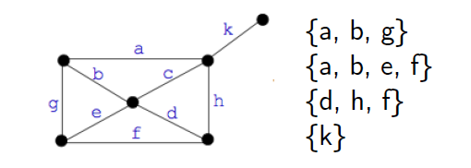
Cut-set
Cut-set de um grafo conexo G é um conjunto de arestas de G cuja remoção desconecta G.
Nenhum subconjuto próprio de um cut-set pode ser um cut-set.
Um cut-set particiona os vértices do grafo em 2 subconjuntos disjuntos.
Exemplo: Dada uma rede de comunicação, telecomunicações ou transportes, como medir a robustez da rede?
bridge (ponte)
O cut-set com o menor número de arestas é o mais vulnerável.

Slide 3
Cut-set
TEOREMA: Todo cut-set de um grafo conexo G contém pelo menos uma aresta de cada árvore geradora de G.
Qualquer conjunto mínimo de arestas que contém pelo menos uma aresta de cada árvore geradora é um cut-set.

Slide 4
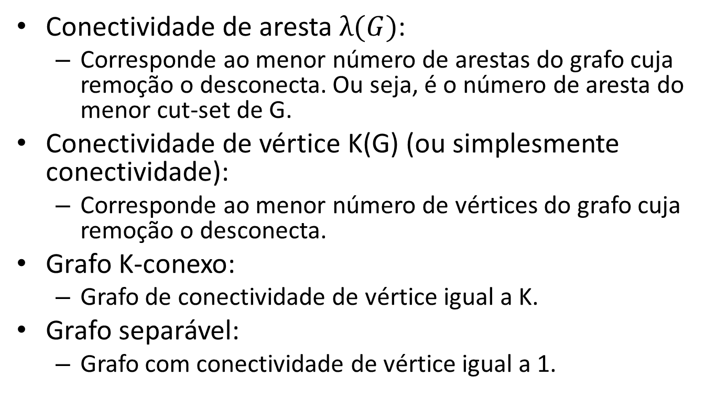
Conectividade e Separabilidade
Conectividade de aresta $λ(G)$:
Corresponde ao menor número de arestas do grafo cuja remoção o desconecta. Ou seja, é o número de aresta do menor cut-set de G.
Conectividade de vértice K(G) (ou simplesmente conectividade):
Corresponde ao menor número de vértices do grafo cuja remoção o desconecta.
Grafo K-conexo:
Grafo de conectividade de vértice igual a K.
Grafo separável:
Grafo com conectividade de vértice igual a 1.

Slide 5
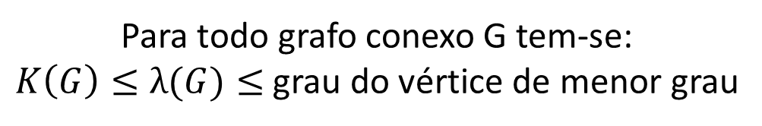
Conectividade e Separabilidade
O vértice que desconecta o grafo separável é chamado de ponto de articulação ou cut-vértice.
A conectividade de aresta de um grafo G não pode exceder ao grau do vértice de menor grau.
Se um vértice tem grau 1, então a conectividade de aresta é composto por apenas uma aresta.
A conectividade de vértice não pode exceder a conectividade de aresta de G.
Para todo grafo conexo G tem-se:
$K\left(G\right)≤λ(G)≤$ grau do vértice de menor grau

Slide 6
Conectividade e Separabilidade
Exercício: Encontre um grafo 4-conexo com 8 vértices e 16 arestas

Slide 7
Conectividade e Separabilidade
Exercício: Encontre um grafo 4-conexo com 8 vértices e 16 arestas

Slide 8
Conectividade e Separabilidade
Exercício: Encontre um grafo 4-conexo com 8 vértices e 16 arestas

Slide 9
Caminhamento em grafos
Busca em profundidade
Caminha no grafo visitando todos os seus vértices sempre procurando o vértice mais profundo
Busca em largura
Expandir o conjunto de vértices de forma uniforme em que são visitados todos os vértices de mesma distância ao início antes de visitar outros níveis.

Slide 10
Conectividade em dígrafos
Desconexo
Um grafo é não-conexo ou desconexo se nem todo par de vértices é unido por uma cadeia

Slide 11
Conectividade em dígrafos
Desconexo
0
3
1
2
4
5

Slide 12
Conectividade em dígrafos
Desconexo
Um grafo é não-conexo ou desconexo se nem todo par de vértices é unido por uma cadeia
S-conexo
Um grafo é simplesmente conexo ou s-conexo se todo par de vértices é unido por pelo menos uma cadeia

Slide 13
Conectividade em dígrafos
Desconexo
S-conexo
0
3
1
3
5
1
2
4
5
4

Slide 14
Conectividade em dígrafos
Desconexo
Um grafo é não-conexo ou desconexo se nem todo par de vértices é unido por uma cadeia
S-conexo
Um grafo é simplesmente conexo ou s-conexo se todo par de vértices é unido por pelo menos uma cadeia
SF-conexo
Um grafo é semi-fortemente conexo ou sf-conexo se para todo par de vértice, pelo menos um deles é alcançável a partir do outro

Slide 15
Conectividade em dígrafos
Desconexo
S-conexo
0
3
1
3
5
1
2
4
5
4
SF-conexo
3
5
1
4
2

Slide 16
Conectividade em dígrafos
Desconexo
Um grafo é não-conexo ou desconexo se nem todo par de vértices é unido por uma cadeia
S-conexo
Um grafo é simplesmente conexo ou s-conexo se todo par de vértices é unido por pelo menos uma cadeia
SF-conexo
Um grafo é semi-fortemente conexo ou sf-conexo se para todo par de vértice, pelo menos um deles é alcançável a partir do outro
F-conexo
Um grafo é fortemente conexo ou f-conexo se todos os vértices são mutuamente alcançáveis

Slide 17
Conectividade em dígrafos
Desconexo
S-conexo
0
3
1
3
5
1
2
4
5
4
SF-conexo
F-conexo
3
3
1
5
1
5
4
2
4
2

Slide 18
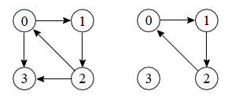
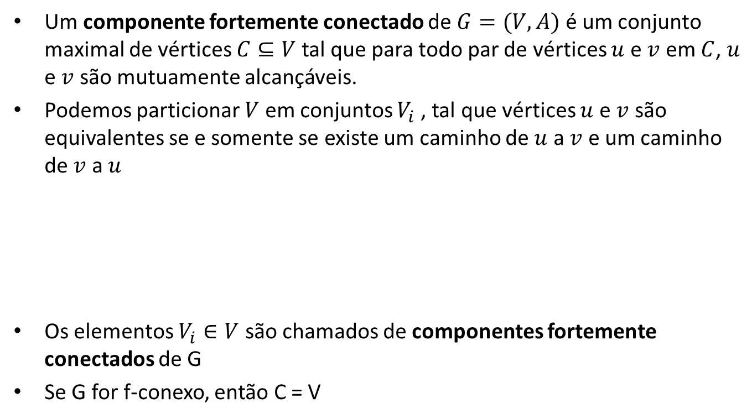
Componentes Fortemente Conectados
Um componente fortemente conectado de $G=(V, A)$ é um conjunto maximal de vértices $C⊆V$ tal que para todo par de vértices $u$ e $v$ em $C$, $u$ e $v$ são mutuamente alcançáveis.
Podemos particionar $V$ em conjuntos $V_{i}$, tal que vértices $u$ e $v$ são equivalentes se e somente se existe um caminho de $u$ a $v$ e um caminho de $v$ a $u$
Os elementos $V_{i}∈V$ são chamados de componentes fortemente conectados de G
Se G for f-conexo, então C = V

Slide 19
Componentes Fortemente Conectados
Projete um algoritmo para encontrar os componentes f-conexos de um grafo. Você deve utilizar o algoritmo de busca em profundidade e o algoritmo para encontrar grafo transposto (da lista de exercícios 2) para auxiliar na descoberta dos componentes f-conexos.
Descreva qual a complexidade do algoritmo proposto.
Não precisa implementar, dê apenas a solução do algoritmo.

Slide 20
Bibliografia
[Ziviani, 2006] Projeto de Algoritmos com Implementações em Java e C++.
Nivio Ziviani. 2006, 642 pp. Editora Thomson, ISBN 8522105251.

